Slide 1


BÁO CÁO KHOÁ LUẬN TỐT NGHIỆP
Tên đề tài:
NỀN TẢNG ĐẶT VÉ DU LỊCH TRỰC TUYẾN VỚI AI DESTINATION RECOMMENDATION VÀ THANH TOÁN ĐIỆN TỬ
GVHD: Ths. Trần Huệ Chi
Thành viên:
Huỳnh Nguyễn Lai Khê
Chế Linh
Nguyễn Đình Khoan
Huỳnh Lê Gia Huy

Slide 2
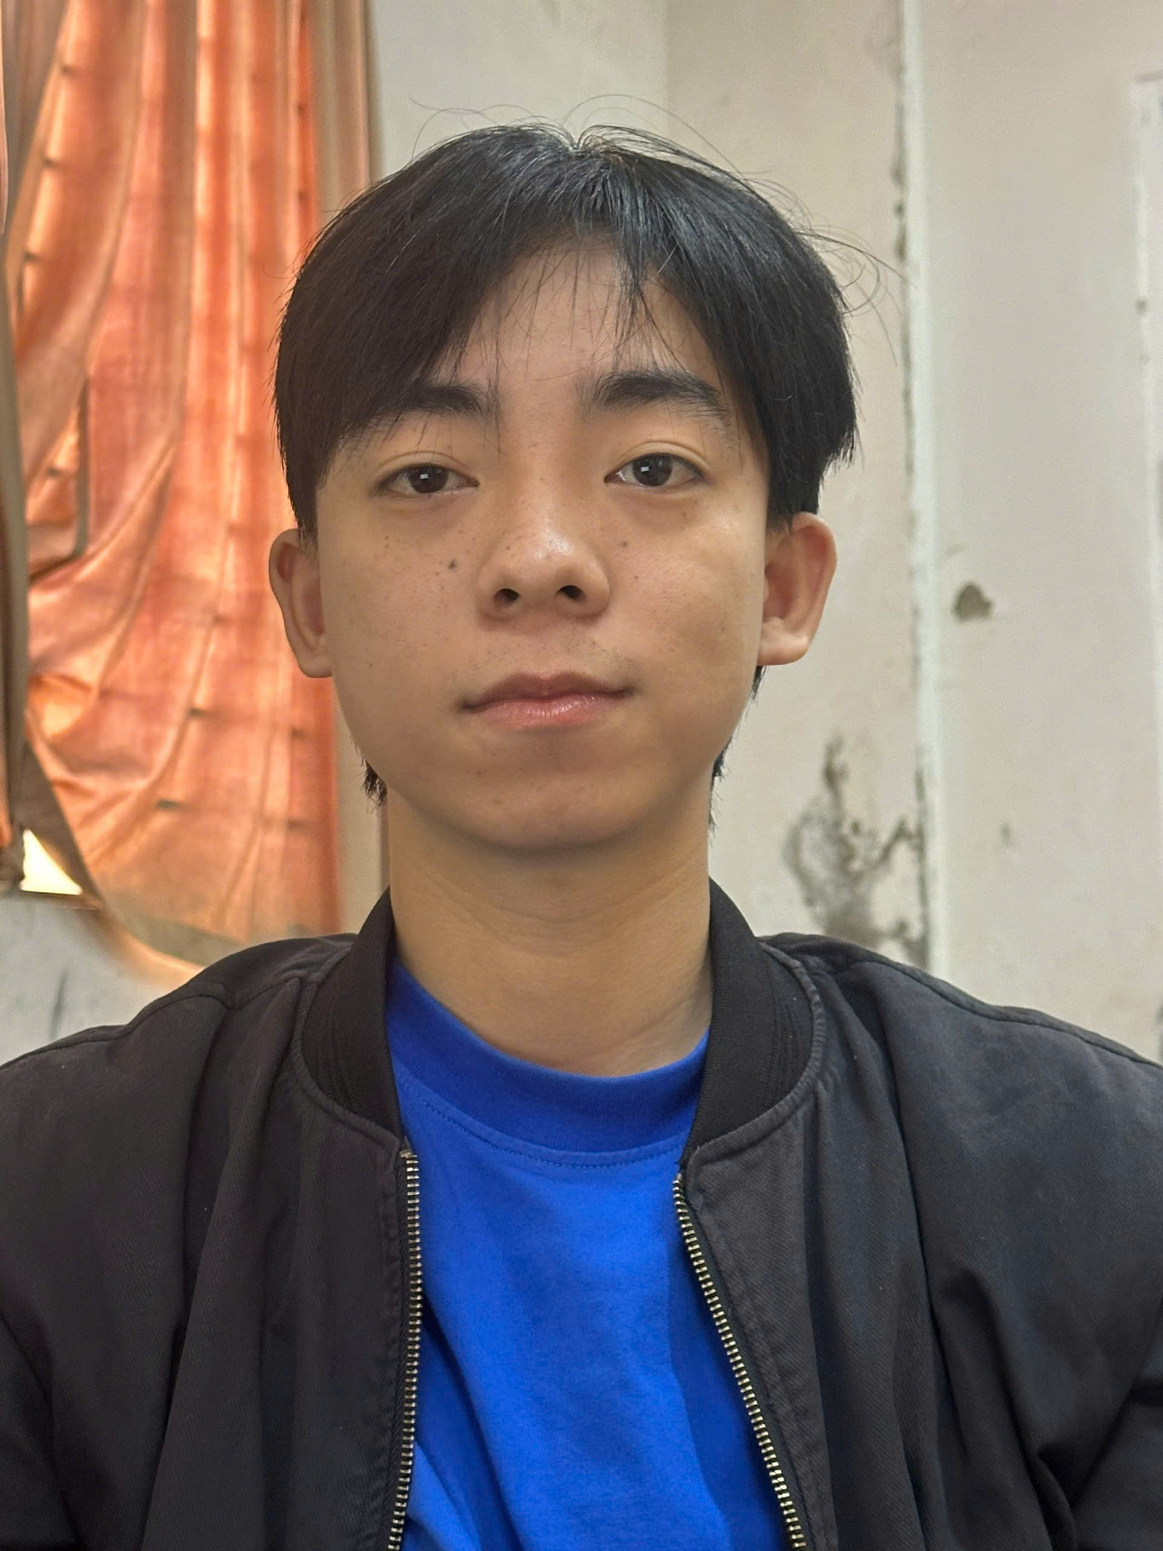
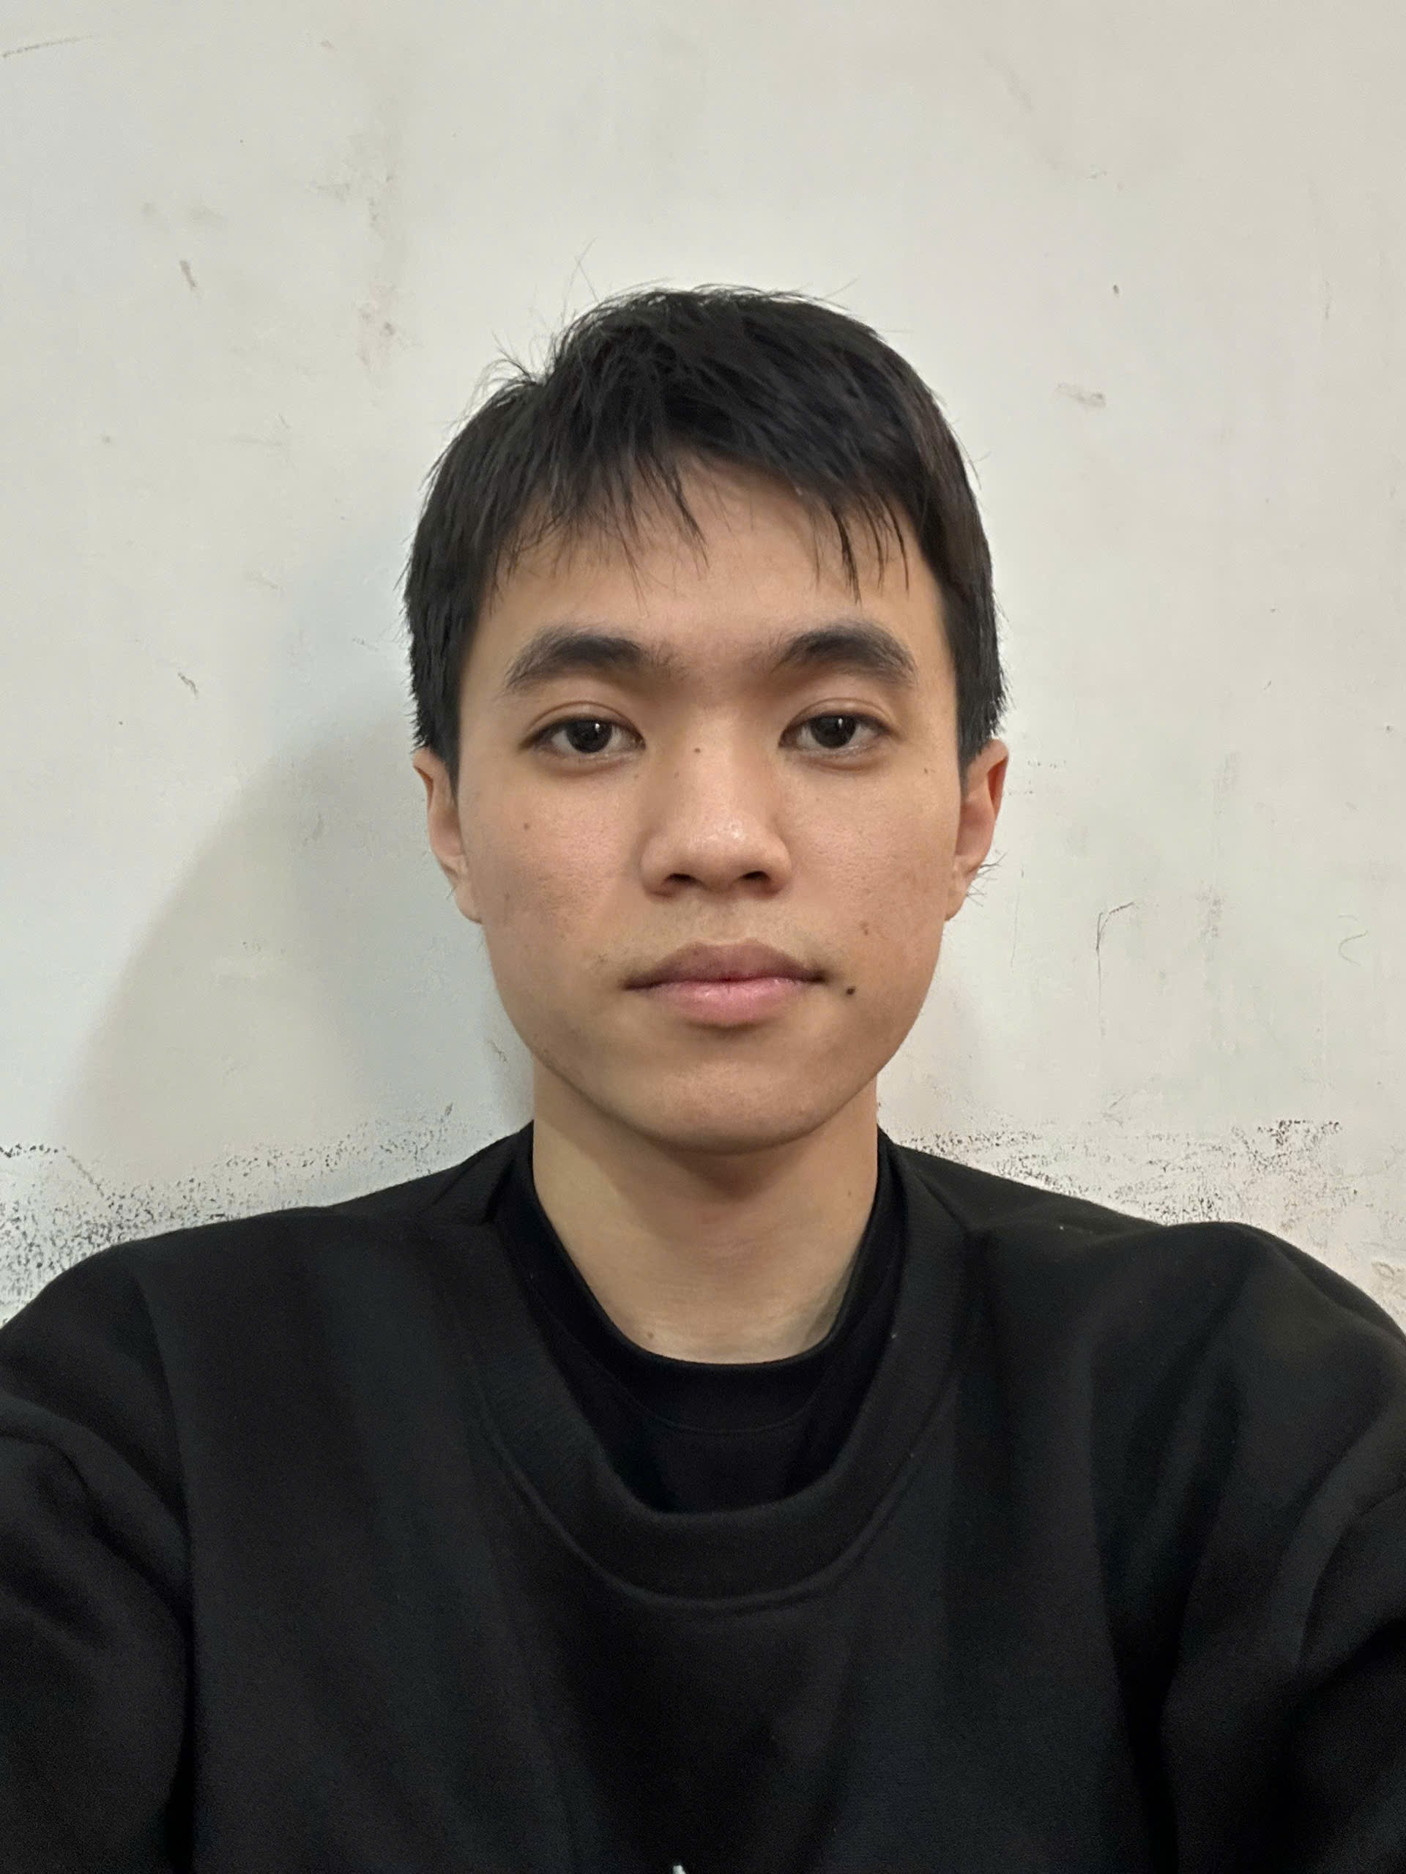
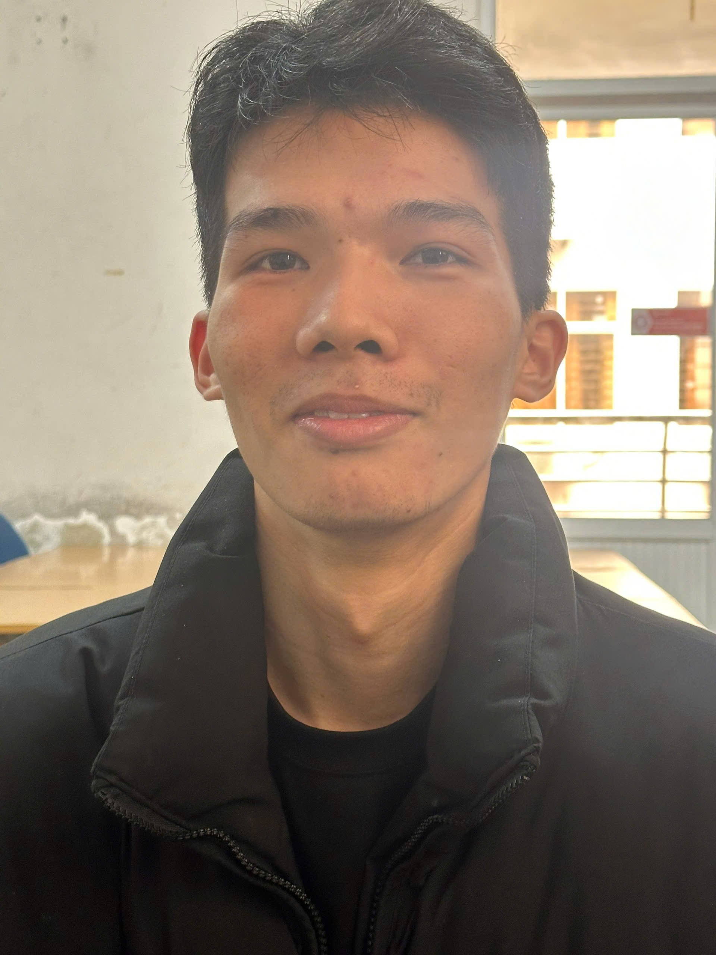
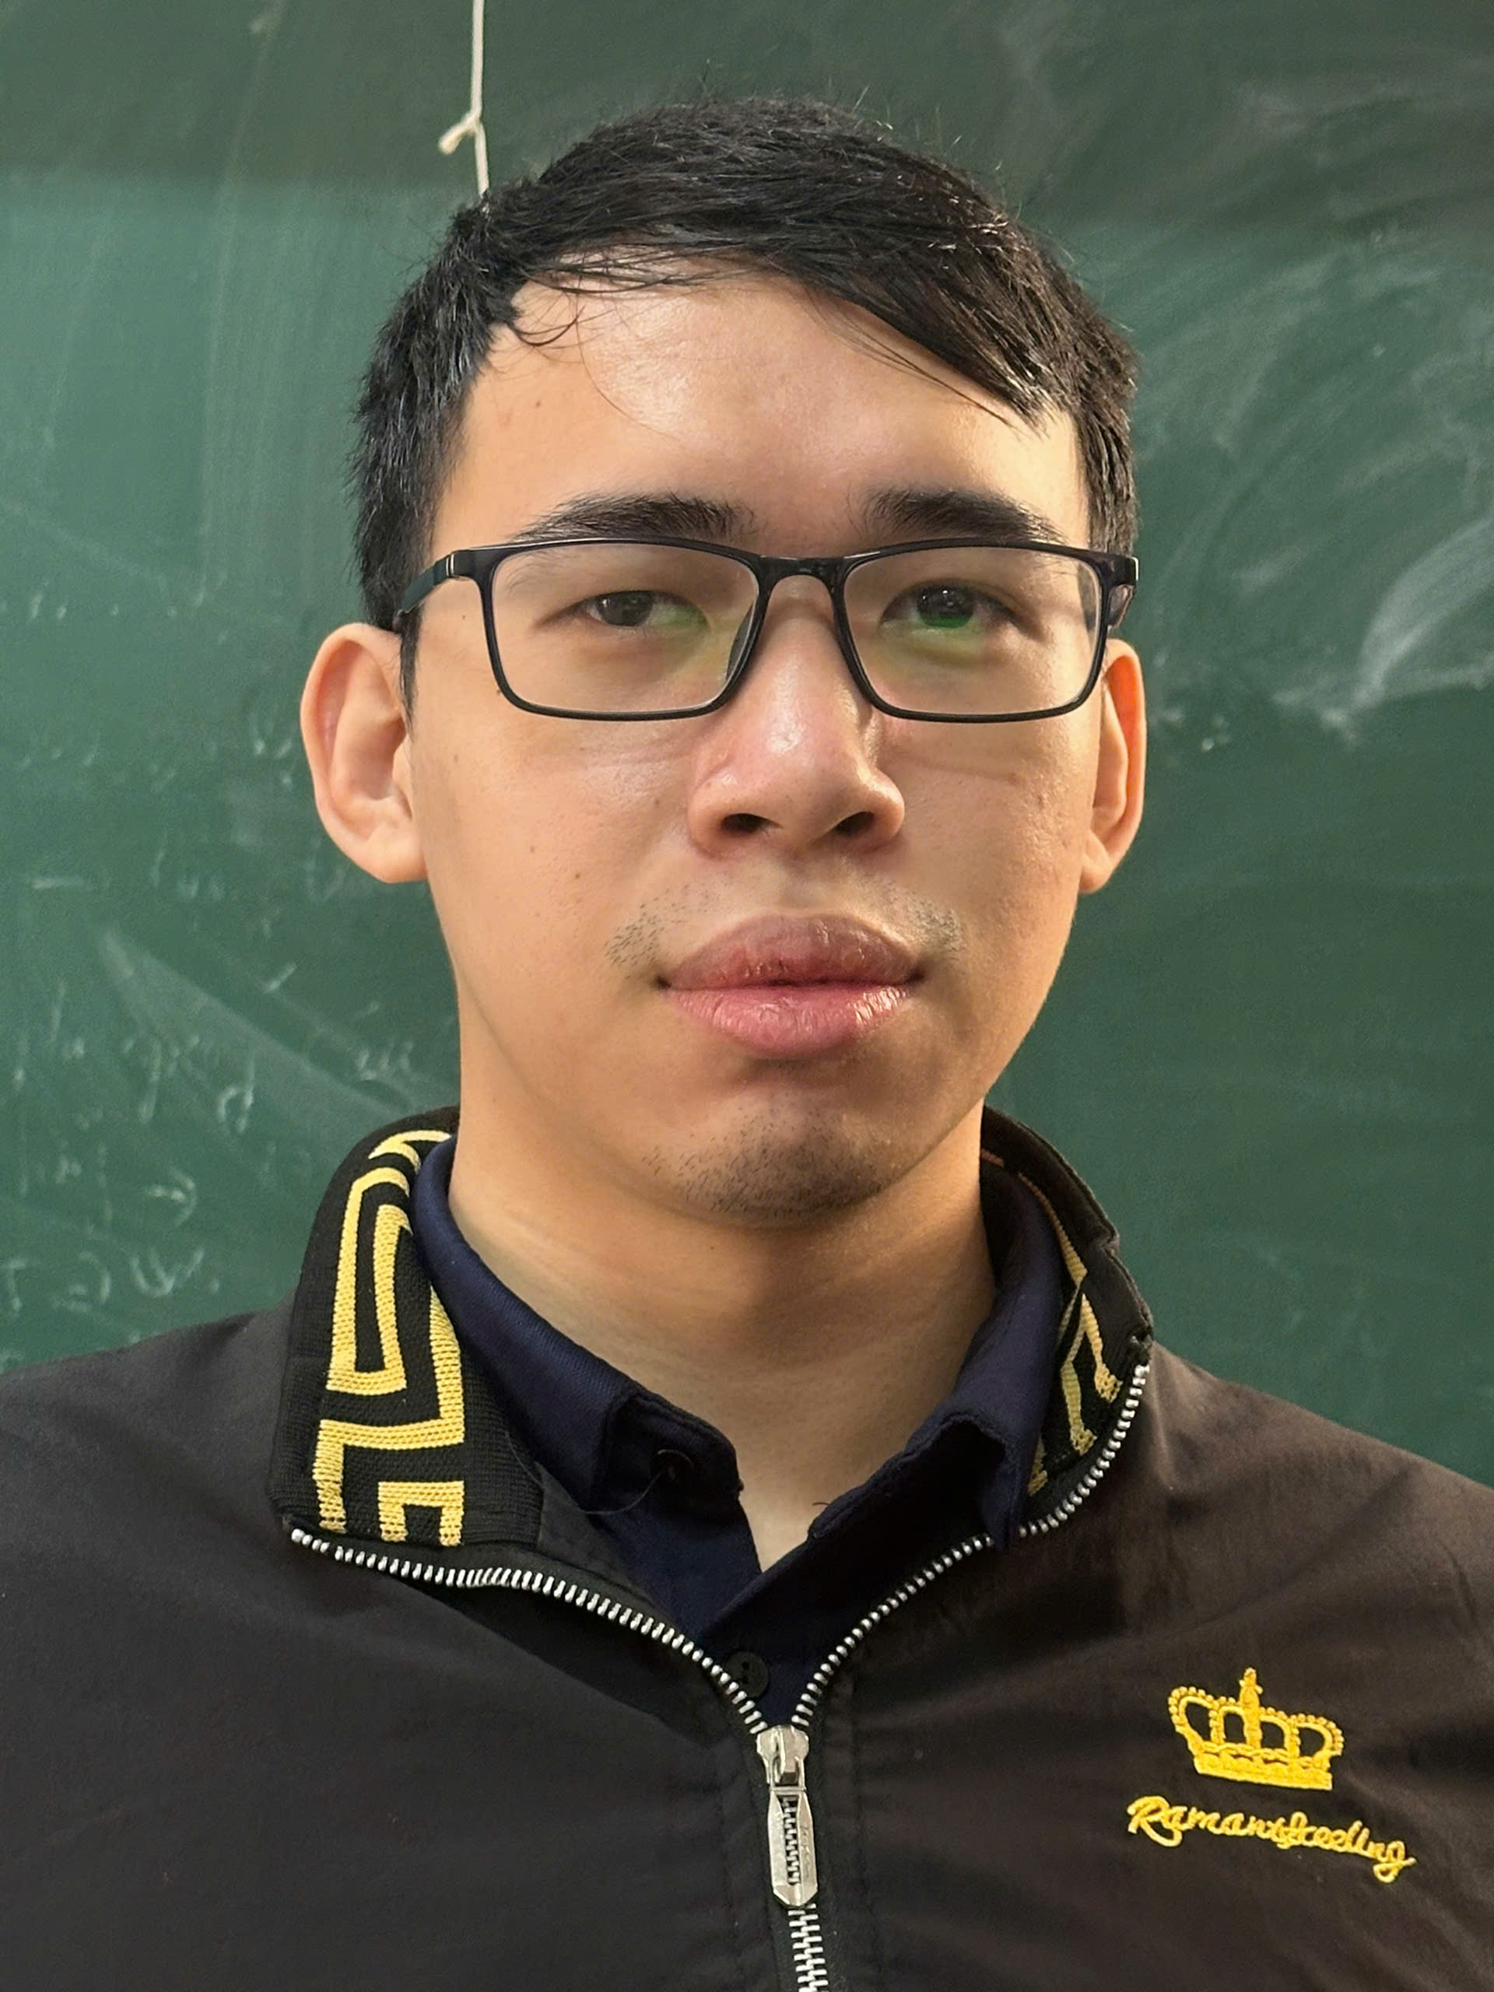
Thành viên dự án
Hình ảnh
Hình ảnh
Hình ảnh
Hình ảnh
Scrum Master
Huỳnh Nguyễn Lai Khê
Scrum Master
Chế Linh
Member
Nguyễn Đình Khoan
Member
Huỳnh Lê Gia Huy
Member
1

Slide 3

Mentor
ThS. Trần Huệ Chi
Giảng viên Khoa CNTT – ĐH Duy Tân
Email: tranhuechidt@gmail.com
Phone: 0983751077
Scrum Master
2

Slide 4
Mục lục
I. Tổng quan dự án
II. Mô tả quy trình
III. Kế hoạch dự án
IV. Database
V. Testing
VI. Prototype
VII. Quản lý
VIII. Reflection
IX. Demo
3

Slide 5
I. TỔNG QUAN DỰ ÁN
4

Slide 6
Giới thiệu
Trong bối cảnh số hóa mạnh mẽ, nhu cầu tìm kiếm và đặt vé du lịch trực tuyến ngày càng gia tăng nhằm tiết kiệm thời gian và nâng cao trải nghiệm người dùng. Tuy nhiên, nhiều nền tảng hiện nay vẫn còn hạn chế về giao diện, tính cá nhân hóa và chưa khai thác hiệu quả công nghệ AI.
Trước thực tế đó, đề tài “Nền tảng đặt vé du lịch trực tuyến với AI Destination Recommendation và thanh toán điện tử” được lựa chọn nhằm xây dựng một hệ thống thông minh, hiện đại, hỗ trợ gợi ý điểm đến phù hợp với từng người dùng và tích hợp thanh toán điện tử an toàn, tiện lợi.
5

Slide 7
Chức năng tổng quát
Chức năng Khách hàng: Đăng nhập, đăng ký, đăng xuất, tìm kiếm, xem chi tiết tour, đặt tour, đặt dịch vụ phòng khách sạn, xem giỏ hàng, chatbot AI, đánh giá, thanh toán trực tuyến,….
Chức năng Admin/Nhân viên: Quản lý tài khoản user, tài khoản admin, quản lý tour, quản lý dịch vụ phòng, quản lý doanh thu, quản lý phân quyền, quản lý khách sạn, quản lý hóa đơn, quản lý đánh giá, quản lý voucher,….
6

Slide 8
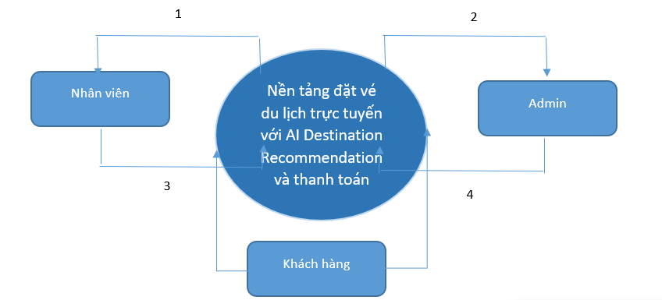
Sơ đồ hoạt động mức ngữ cảnh
7

Slide 9
II. MÔ TẢ QUY TRÌNH
8

Slide 10
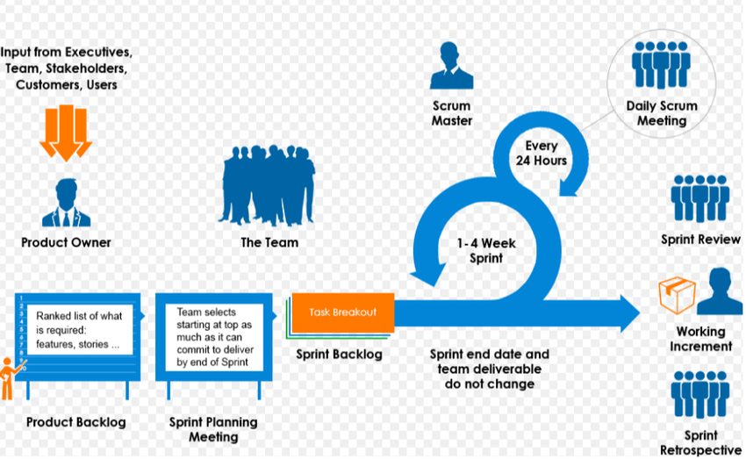
Quy trình Scrum
9

Slide 11
Ưu điểm
Linh hoạt: Thích ứng nhanh với thay đổi, luôn cập nhật.
Hiệu quả: Tối ưu hóa quy trình, năng suất làm việc cao.
Chất lượng: Sản phẩm được kiểm tra, hoàn thiện liên tục.
Minh bạch: Dễ dàng theo dõi tiến độ công việc.
Hợp tác: Môi trường làm việc nhóm cho sinh viên hiệu quả.
Tiết kiệm: Giảm thiểu lãng phí thời gian và tài nguyên.
10

Slide 12
Nhược điểm
Đội ngũ là yếu tố quyết định: Thành công phụ thuộc vào sự chủ động, kỹ năng và tinh thần trách nhiệm của mỗi thành viên.
Dễ phát sinh chi phí: Tính linh hoạt có thể làm tăng chi phí và khó kiểm soát ngân sách.
Không phù hợp với mọi dự án: Cần cân nhắc kỹ khi áp dụng cho dự án lớn, phức tạp hoặc có yêu cầu cố định.
Thất bại nếu hiểu sai: Cần đào tạo bài bản và cam kết thực hiện đúng quy trình.
Mất thời gian khi thay đổi nhân sự: Ảnh hưởng đến tiến độ và hiệu quả làm việc chung của cả nhóm.
11

Slide 13
III. KẾ HOẠCH DỰ ÁN
12

Slide 14
Lịch trình
No. | Tiến trình | Thời gian | Bắt đầu | Kết thúc
1 | Khởi tạo | 7 ngày | 18/09/2025 | 24/09/2025
1.1 | Thu thập yêu cầu | 5 ngày | 18/09/2025 | 22/09/2025
1.2 | Tạo tài liệu | 2 ngày | 23/09/2025 | 24/09/2025
2 | Bắt đầu | 7 ngày | 25/09/2025 | 01/10/2025
2.1 | Họp bắt đầu dự án | 1 ngày | 25/09/2025 | 25/09/2025
2.2 | Bổ sung tài liệu ban đầu | 6 ngày | 26/09/2025 | 01/10/2025
3 | Phát triển | 64 ngày | 04/10/2025 | 07/12/2025
3.1 | Sprint 1 | 17 ngày | 04/10/2025 | 20/10/2025
3.2 | Sprint 2 | 16 ngày | 21/10/2025 | 06/11/2025
3.3 | Sprint 3 | 31 ngày | 07/11/2025 | 07/12/2025
4 | Họp nhận phản hồi dự án | 2 ngày | 08/12/2025 | 09/12/2025
5 | Viết báo cáo và kết thúc dự án | 2 ngày | 11/12/2025 | 12/12/2025
13

Slide 15
Chức năng trong Sprint 1
Đăng nhập/ đăng xuất/ đổi mật khẩu.
Trang chủ.
Xem chi tiết tour.
Banner.
Xem thông tin cá nhân.
Quản lý phân quyền.
10

Slide 16
Chức năng trong Sprint 2
Giỏ hàng.
Xem hotel.
Danh mục tour.
Liên hệ.
Xem chi tiết hotel.
Xem room.
Bảng điều khiển.
Xem đơn hàng
10

Slide 17
Chức năng trong Sprint 3
Chatbot AI.
Thanh toán.
Đăng nhập admin.
Quản lý tài khoản admin.
Quản lý tài khoản user.
Quản lý tour.
Quản lý nhóm quyền.
Quản lý hotel
Quản lý hóa đơn.
Quản lý voucher.
Quản lý đánh giá người dùng.
10

Slide 18
Dự tính chi phí cho cá nhân
STT | Tiêu chí | Số lượng | Đơn vị tính | Chi phí (VNĐ)
1 | Giờ làm việc | 148 | Giờ | 4.440.000
2 | Hỗ trợ chi phí đi lại | 25.000 | Ngày | 1.600.000
3 | Hỗ trợ chi phí ăn trưa | 25.000 | Ngày | 1.600.000
4 | Khấu hao máy tính cá nhân, ín ấn, văn phòng phẩm,… | 700.000 | Tháng | 1.400.000
Tổng chi phí |  |  |  | 9.040.000
14

Slide 19
Bảng chú thích cho dự toán chi phí
Mô tả | Số lượng | Đơn vị
Số lượng thành viên | 4 | Người
Số giờ làm việc mỗi ngày | 4-8 | Giờ
Chi phí cho mỗi thành viên trên một giờ làm việc | 30.000 | VNĐ
Chi phí hỗ trợ đi lại trên 1 người/ngày | 25.000 | VNĐ
Thời hạn dự án | 64 | Ngày
Chi phí hổ trợ ăn uống cho 1 người/ngày | 25.000 | VNĐ
Giá mỗi máy tính | 25.000.000 | VNĐ
Tuổi thọ mỗi máy tính | 5 | Năm
Thời gian sử dụng của mỗi máy tính trong 1 ngày | 4 - 8 | Giờ
Số ngày làm việc | 64 | Ngày
15

Slide 20
IV. DATABASE
18

Slide 21
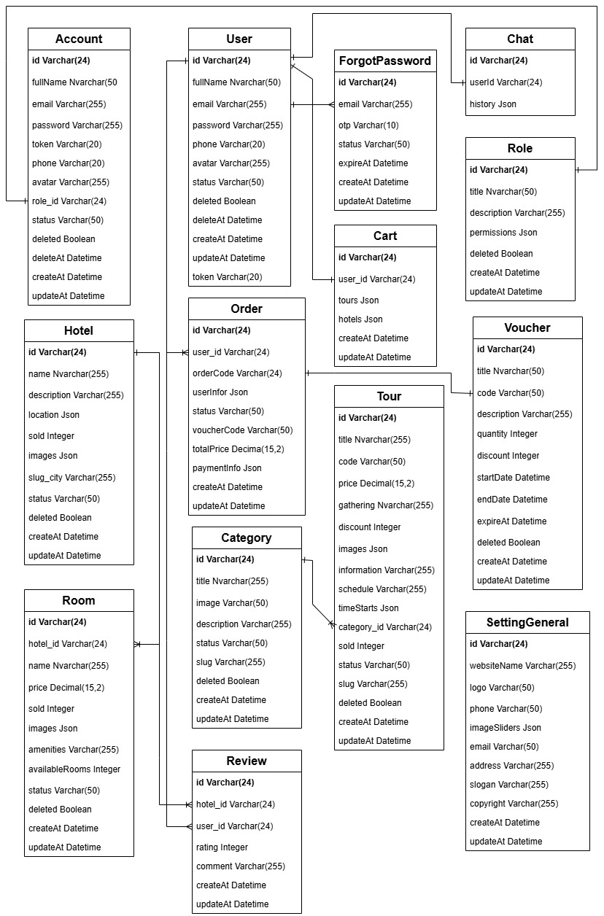
RDM
19

Slide 22
V. TESTING
20

Slide 23
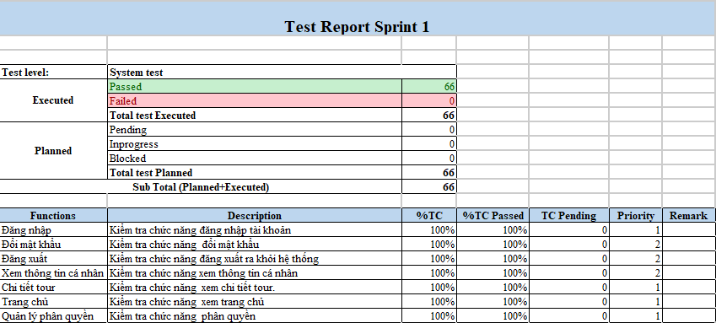
Test Report
Test Report Sprint 1
21

Slide 24
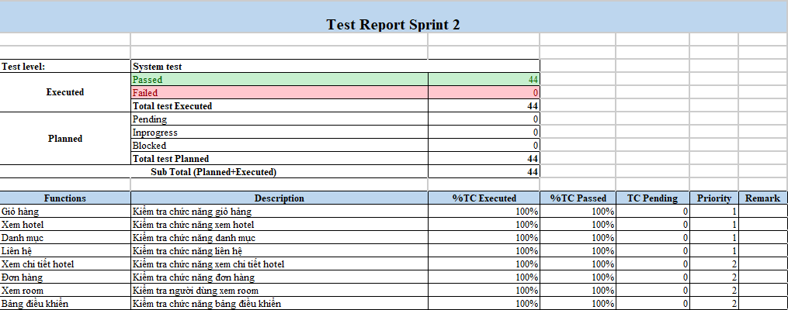
Test Report
Test Report Sprint 2
22

Slide 25
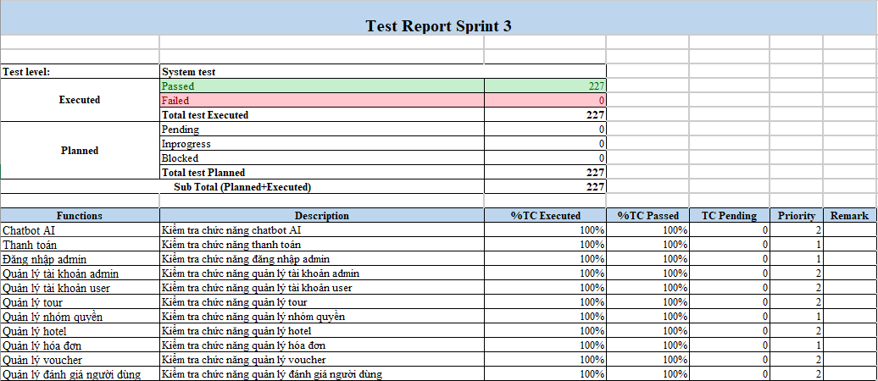
Test Report
Test Report Sprint 3
23

Slide 26
VI. PROTOTYPE
24

Slide 27
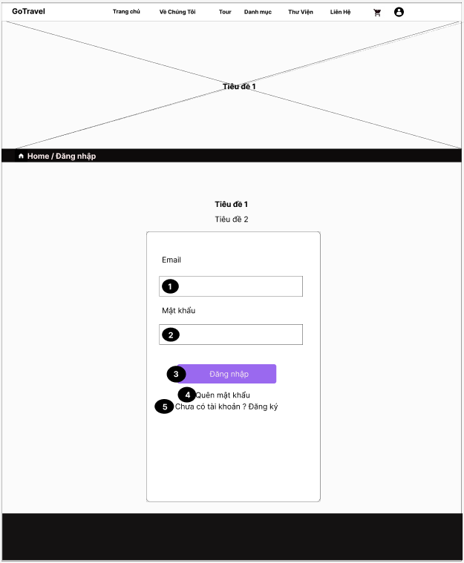
Đăng Nhập
25

Slide 28
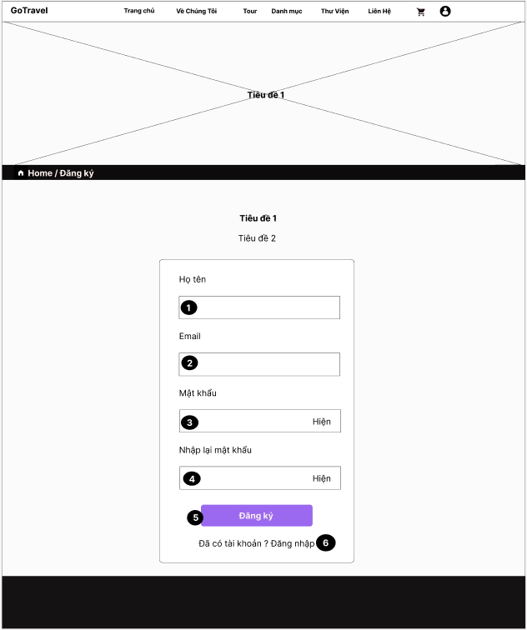
Đăng Kí
25

Slide 29
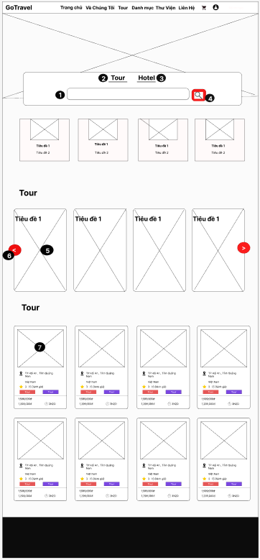
Trang chủ
25

Slide 30
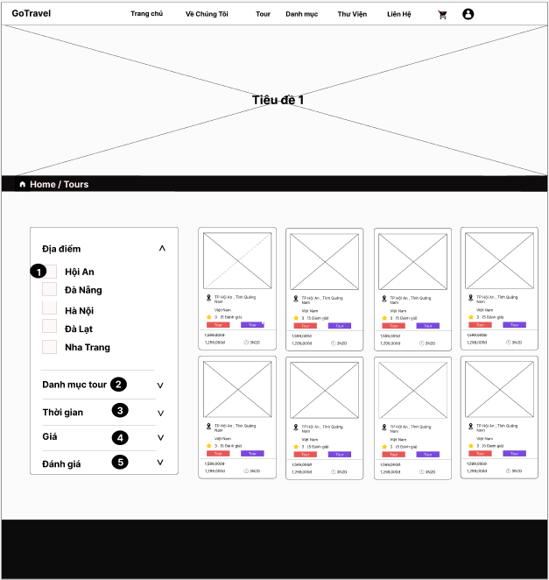
Tour
25

Slide 31
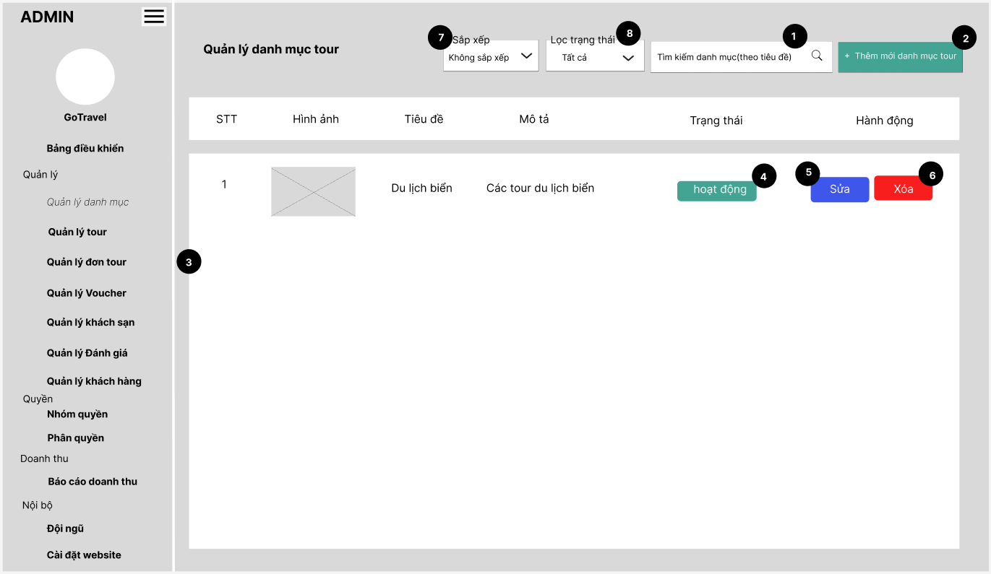
Quản lý danh mục tour
25

Slide 32
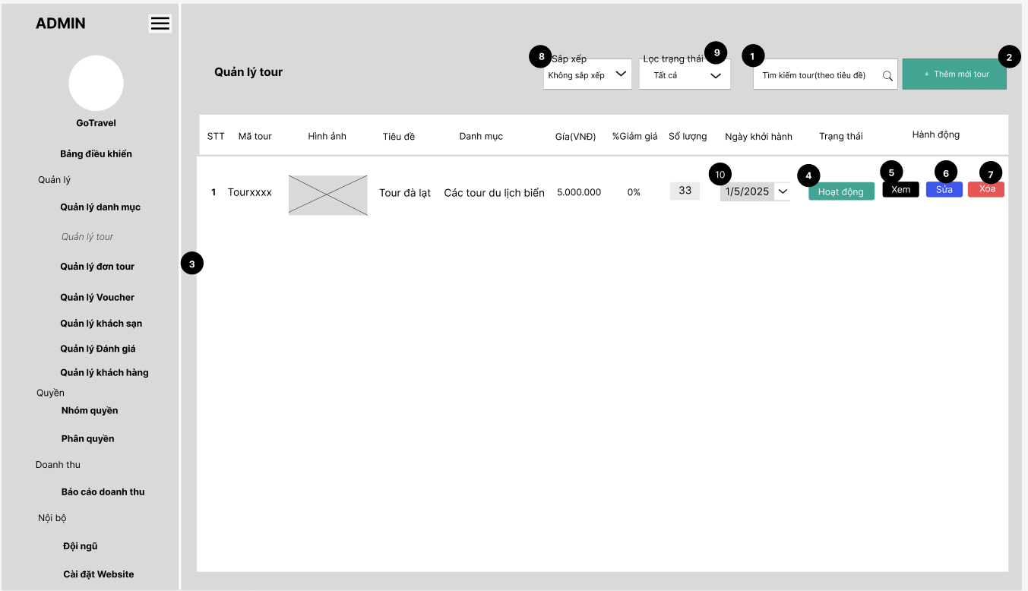
Quản lý tour
25

Slide 33
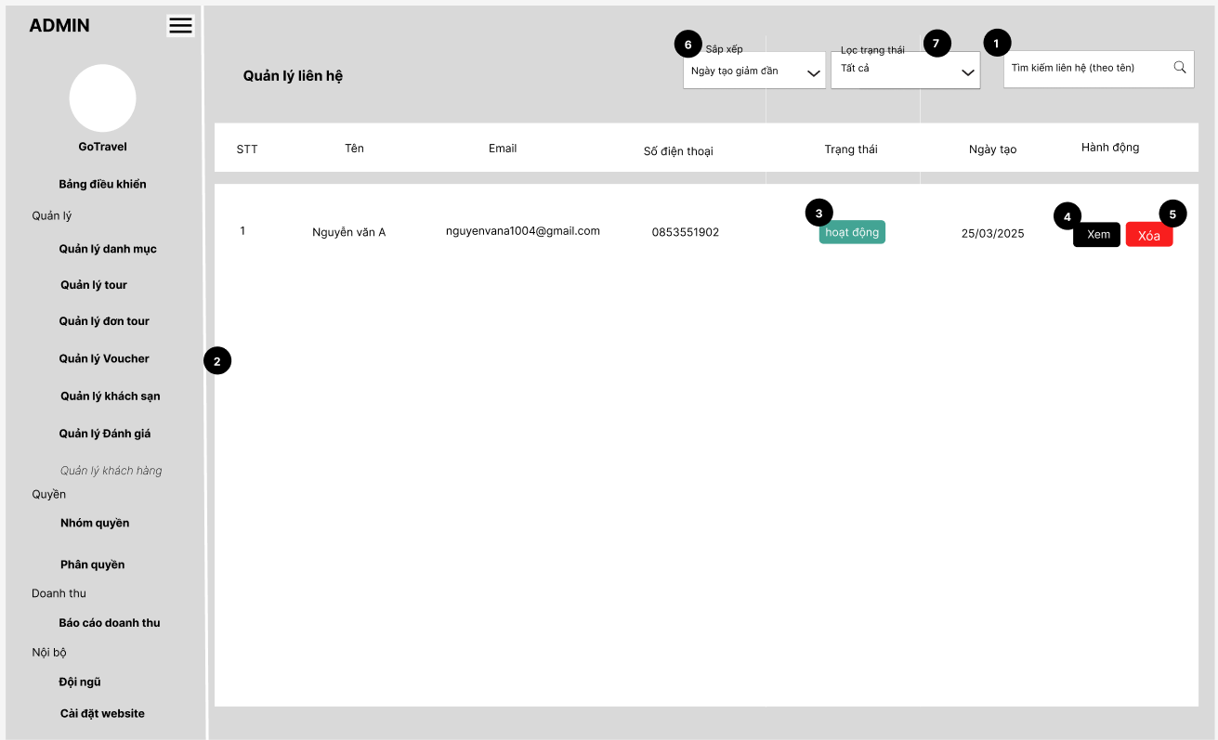
Quản lý khách hàng
25

Slide 34
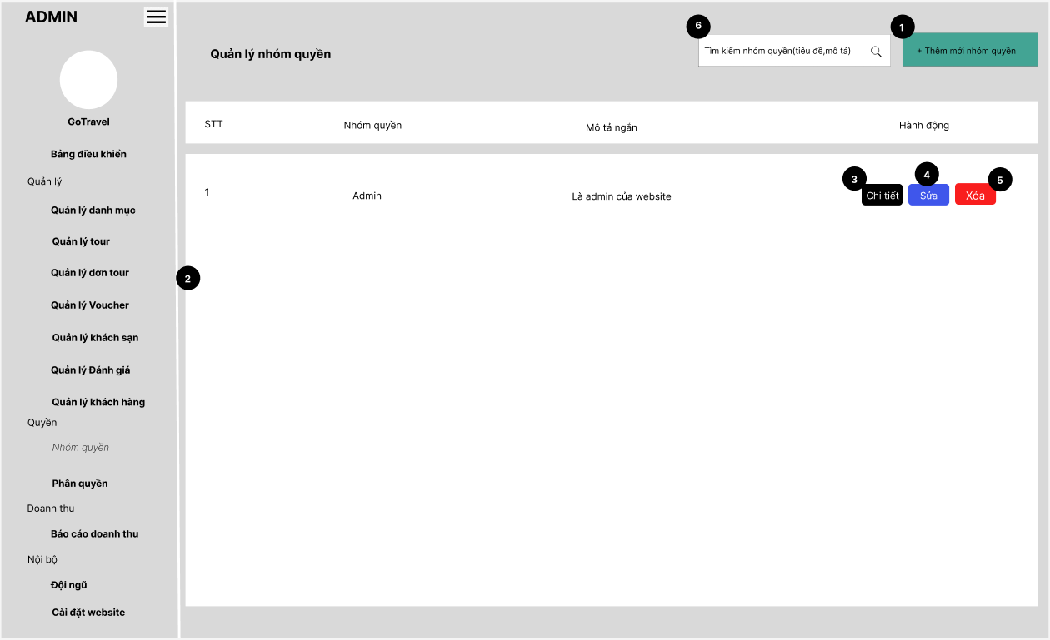
Quản lý nhóm quyền
25

Slide 35
VII. QUẢN LÝ
26

Slide 36
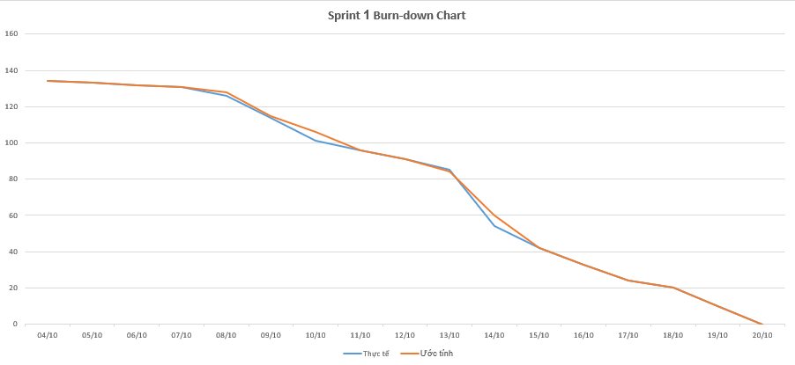
Sprint 1 : Burndown Chart
28

Slide 37
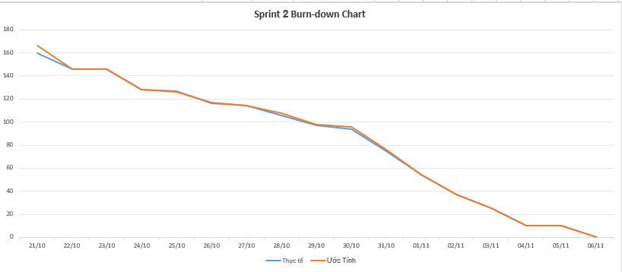
Sprint 2 : Burndown Chart
29

Slide 38
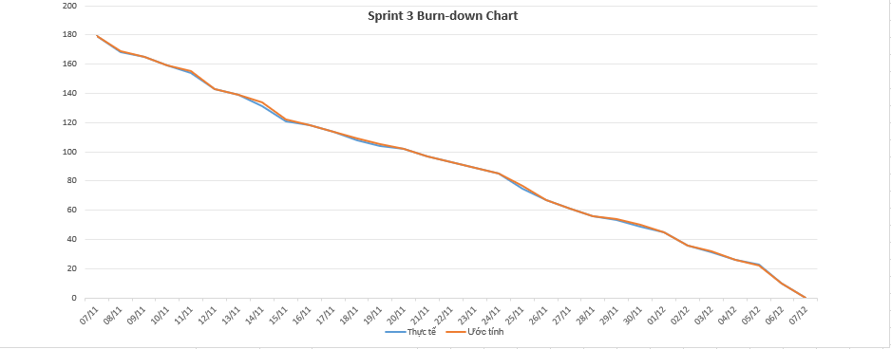
Sprint 3 : Burndown Chart
30

Slide 39



Công nghệ sử dụng
React
Node.Js
MongoDB
31

Slide 40

Công cụ quản lý
Github
32

Slide 41
VIII. REFLECTION
33

Slide 42
Ưu điểm
Giáo viên hướng dẫn rất nhiệt tình.
Tất cả các thành viên nỗ lực để hoàn thành dự án.
Thực hiện tốt về phạm vi, mục tiêu của dự án.
Hoàn thành công việc với tỷ lệ 98%.
Nắm bắt được quy trình Scrum và áp dụng Scrum vào thực tế.
34

Slide 43
Nhược điểm
Khó cân bằng được số lượng công việc cho từng thành viên trong nhóm.
Chưa thực sự hoàn thành công việc theo kế hoạch đề ra dễn đến thiếu thời gian và phải làm thêm giờ.
Thiếu kinh nghiệm về công nghệ và quy trình thực hiện.
Thiếu kinh nghiệm giải quyết vấn đề khi có các vấn đề xảy ra.
Sự phối hợp giữa các thành viên trong nhóm chưa thực sự ăn ý.
Khó tránh khỏi bất đồng về quan điểm của các thành viên trong nhóm.
35

Slide 44
Bài học kinh nghiệm
Để dự án triển khai thành công thì phải có kế hoạch từ đầu một cách chi tiết và luôn bám sát theo kế hoạch thực hiện.
Thường xuyên review hoặc meeting để kịp thời chỉnh sửa những rủi ro hay sai sót.
Trong quá trình làm nhóm sẽ xảy ra nhiều bất đồng về ý tưởng và quan điểm, do đó phải lắng nghe ý kiến của các thành viên trong nhóm để tìm cách giải quyết.
- v.v…
36

Slide 45
IX. DEMO
37

Slide 46
Thank you for your listening !

